Slide 1
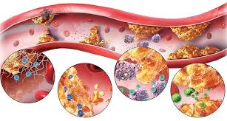
CHUYỂN HÓA LIPID
Ths. Trần Thị Hương
Bộ môn Hóa sinh- Khoa YHCS
Trường ĐH Điều dưỡng Nam Định

Slide 2
MỤC TIÊU HỌC TẬP
1. Trình bày được bằng sơ đồ quá trình thoái hoá, tổng hợp của acid béo bão hoà có số carbon chẵn. Tính được năng lượng ATP tạo ra khi phân tử acid béo bị thoái hoá hoàn toàn.
2. Trình bày được bằng sơ đồ các quá trình thoái hoá và tổng hợp của triglycerid và glycerophospholipid trong tế bào và mô.
3. Nêu được các con đường chuyển hoá của acetyl CoA và giải thích được sự hình thành thể cetonic bệnh lý.
4. Trình bày được các dạng lipid vận chuyển và vai trò sinh học của chúng trong máu.

Slide 3
Nội dung
Đại cương
Tiêu hóa và hấp thu lipid
Thoái hóa lipid
Tổng hợp lipid
Điều hòa chuyển hóa lipid
Lipoprotein và dạng lipid vận chuyển

Slide 4
1. §¹i cƯ­¬ng
- D¹ng lipid trong c¬ thÓ:
+ Lipid dù tr÷: Trilycerid
+ Lipid mµng: phospholipid, cholesterol
Nhu cÇu lipid:
Phô thuéc løa tuæi, khÝ hËu, §K lao ®éng.
+ Ng­êi lín: 60 - 100 gam/ngµy
+ TrÎ em: 30 - 80 gam/ngµy

Slide 5
2. TIÊU HOÁ VÀ HẤP THU LIPID
Tiêu hoá Lipid
Thức ăn L
v
Muối mật
Nhò t­ư¬ng L

Slide 6
Tiêu hoá lipid
Thuỷ phân TG: Nhờ lipase của tuyến tuỵ
1
2
3
Rất nhanh
Nhanh
Rất nhanh
Tách dần AB ra khỏi TG, diễn ra ở hành tá tràng.
Kết quả: -> TG, DG, MG, Glycerol, AB.
Thuỷ phân Sterid: Nhờ Cholesterol esterase, giải phóng AB và Cholesterol.

Slide 7
Tiêu hoá lipid
Phospholipase A1
1
AB
HoÆc T¹o lysophosphatid
Phospholipase A2
2
AB
3
Cholin
P
Cắt lk este giữa H₃PO₄ và cholin, GP cholin và glycerophosphatidic
Phosphodiesterase
Cắt lk este giữa H₃PO₄ và glycerol, GP diglycerid và phosphorylcholin
Tác dụng thuỷ phân của các Phospholipase lên Lecithin

Slide 8
Hấp thu và VC lipid thức ăn vào cơ thể
Lipid sau khi bị thủy phân được hấp thu qua màng ruột nhờ acid mật.
Glycerol + AB <10C tới gan theo đường TM cửa.
AB chuỗi dài + MG + DG tổng hợp lại TG ở màng ruột. TG + Protein tạo thành LP (chylomicron) VC tới các CQ.
Trong mao mạch của các TC:
Lipoproteinlipase
Triglycerid Glycerol + AB
AB bị oxy hoá cho Q hay cho cetonic hoặc tổng hợp lại thành lipid, VC tới các TC khác dưới dạng VLDL.

Slide 9
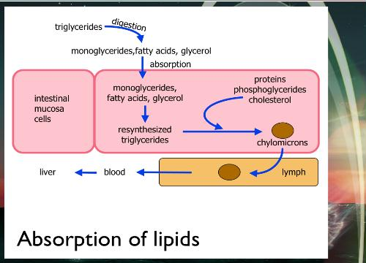
SỰ HẤP THU LIPID
Lòng ruột
TB thành ruột
Hệ lympho

Slide 10
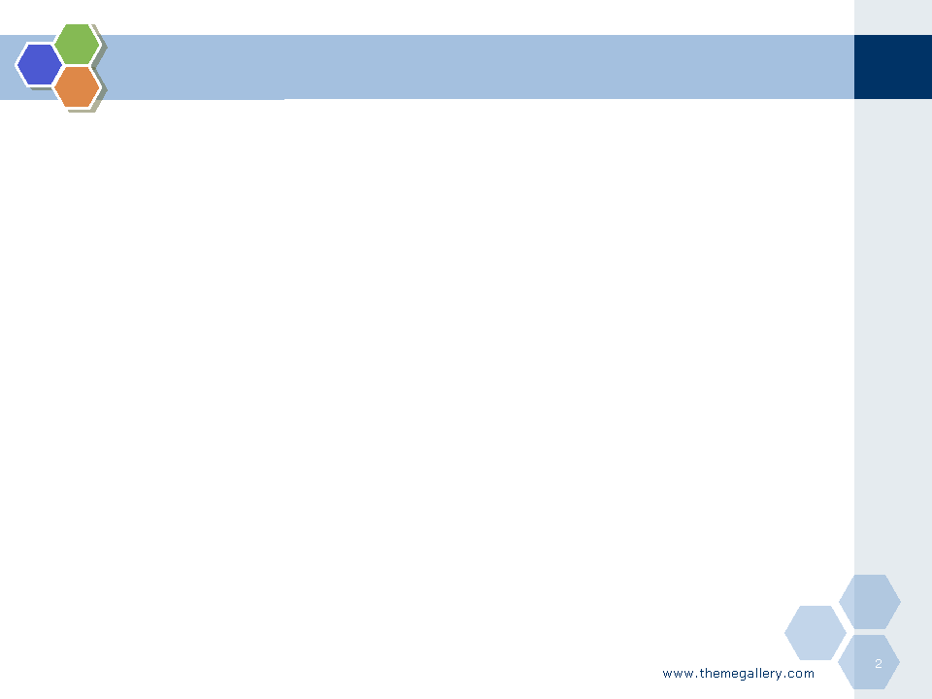
3. THOÁI HOÁ LIPID
Khi cơ thể cần Q -> Tín hiệu (hor) -> TG/tổ chức sẽ th.hóa -> vận chuyển -> tổ chức (cơ, tim, thận) ->AB oxy hóa tạo Q.
Hor ⇑ th.hÓa TG: Glucagon, epinephrin
-> hoẠt hÓa adenylat cyclase

Slide 11
3.1. THOÁI HOÁ ACID BÉO BÃO HOÀ CÓ SỐ CARBON CHẴN
- Xảy ra ở mô mỡ, gan, tim, thận, phổi
- Giai đoạn hoạt hoá AB ở bào tưương:
R - CH₂ – CH₂ - COOH + CoASH + ATP
R - CH₂ – CH₂ - CO ~SCoA + AMP +2P_{i}
Adenylat kinase
AMP + ATP 2ADP
Thiokinase, Mg⁺⁺

Slide 12
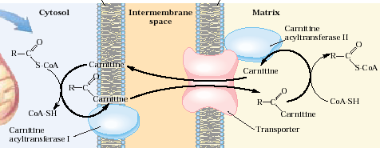
- Vận chuyển Acyl CoA qua màng ty thể
Khe gi÷a 2 mµng

Slide 13
3.1.1. Bốn phản ứng của QT õ oxy hoá AB
β α
R-CH₂-CH₂-CO~SCoA AcylCoA cã 2nC
FAD FADH₂ HHTB tạo 2ATP
R-CH=CH-CO~SCoA Enoyl-CoA
R-CHOH-CH₂-CO~SCoA β Hydroxyacyl CoA
NAD⁺
NADH + H⁺ HHTB tạo 3ATP R-CO-CH₂-CO~SCoA β Cetoacyl CoA
R-CO~SCoA (míi) CH₃-CO~SCoA
AcylCoA có (2n-2)C AcetylCoA
QT ô oxy hoá AB xảy ra ở ty thể, KQ sau 1 vòng õ oxy hoá: tạo 1 AcetylCoA, 1 AcylCoA (ngắn đi 2C) và 5 ATP.
AcylCoA dehydrogenase
EnoylCoA hydratase
H2O
β Hydroxyacyl CoA DH
Thiolase
CoA-SH

Slide 14
(Acid Palmitic ) 16C
Acetyl CoA
C14
Acetyl CoA
C12
Acetyl CoA
C10
Acetyl CoA
C8
Acetyl CoA
C6
Acetyl CoA
C4
Acetyl CoA
Acetyl CoA
Acid Palmitic trải qua 7 vòng õ oxy hoá và tạo đưưîc 8 PT acetyl CoA

Slide 15
3.1.2. Bilan năng lưượng của sự õ oxy hoá AB
- Mỗi vòng õ oxy hoá tách ra 1 phân tử Acetyl CoA + 5 ATP
- 1 phân tử AB có 2nC, sau khi oxy hoá sẽ cho:
  n Ptử Acetyl CoA vào Krebs 12n ATP
  (n -1) Ptử FADH₂ và NADHH⁺ vào HHTB 5 (n - 1) ATP
  Oxy hoá đến cùng cho:
  [5 (n - 1) + 12n] ATP
  Trừ 2 ATP đã dùng trong gđ hoạt hoá AB, Q thu được là:
  [5 (n - 1) + 12n] - 2 = 17n - 7
  VD:
  Oxy hoá 1 a. Palmitic 16C (n=8), cung cấp 17x 8 -7 = 129 ATP
  Oxy hoá 1 AB có 6C (n=3), cung cấp 17x 3 -7 = 44 ATP (so sánh với thoáI hoá 1 pt Glucose cho 38 ATP).

Slide 16
3.1.3. Các con đưưêng thoái hóa tiếp của acetyl CoA
Acetyl CoA
Chu trình Krebs
TH Chol & AB
Cetonic

Slide 17
Sự tạo thành chất cetonic
CH₃-CO~SCoA Acetyl CoA
CH₃-CO~SCoA
HSCoA
CH₃-CO-CH₂-CO~SCoA Acetoacetyl CoA
CH3-CO~SCoA
HSCoA
CH₂ – COOH
CH₃- C - OH β hydroxyl metyl glutaryl CoA
CH₂ – CO ~ SCoA
CH₃- CO - CH₂ – COOH a. Acetoacetic
CH₃ – CO – CH₃ CH₃- CHOH - CH₂- COOH
Aceton β hydroxy butyric
Con đường này xảy ra chủ yếu ở gan.
β Cetothiolase
HMG CoA syntase
HMG CoA lyase
CH3 – CO ~ SCoA
CO₂
NADHH⁺ β hydroxy butyrat DH

Slide 18
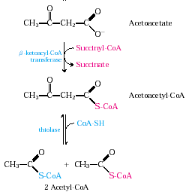
Ở tổ chức ngoài gan (tim, thận, cơ)
AcetoAcetat
β-cetoacylCoA transferase
SuccinylCoA
Succinat
AcetoAcetylCoA
S-CoA
CoA-SH
Thiolase
Krebs
S-CoA
S-CoA
2 AcetylCoA
Cơ tim và thưượng thận sử dụng Acetoacetat là nguồn cung cấp Q quan trọng. Khi đói, bệnh ĐTĐ: não sử dụng Acetoacetat.

Slide 19
Trong bệnh đái tháo đường, cetonic tăng trong máu và nước tiểu đó là sự tạo chất cetonic bệnh lý.
Thoái hoá Glucid Thoái hoá L
Acetyl CoA
Thiếu pyruvat -> thiếu oxaloacetat
Thiếu NADPHH⁺
Chu trình Krebs
TH Chol & AB
Cetonic

Slide 20
3.2. Thoái hoá riglycerid

Slide 21
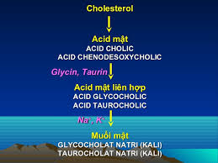
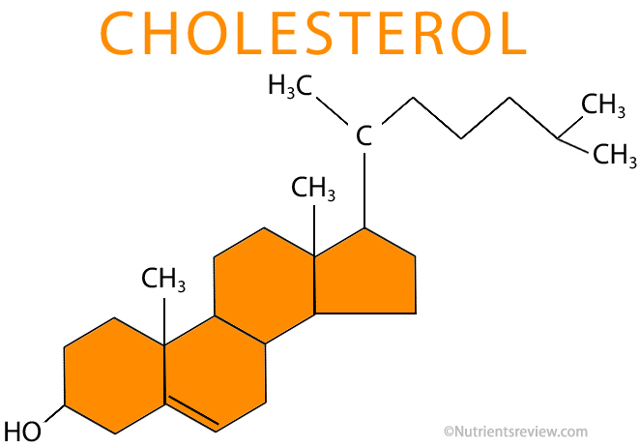
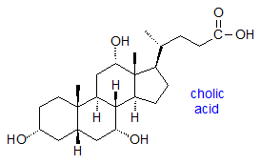
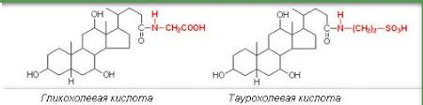
3.3. Thoái hoá Cholesterol
Các acid mật

Slide 22
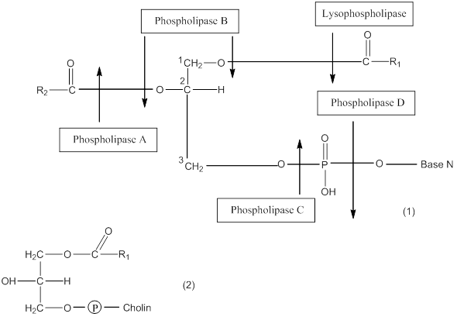
3.4. Thoái hoá glycerophospholipid

Slide 23
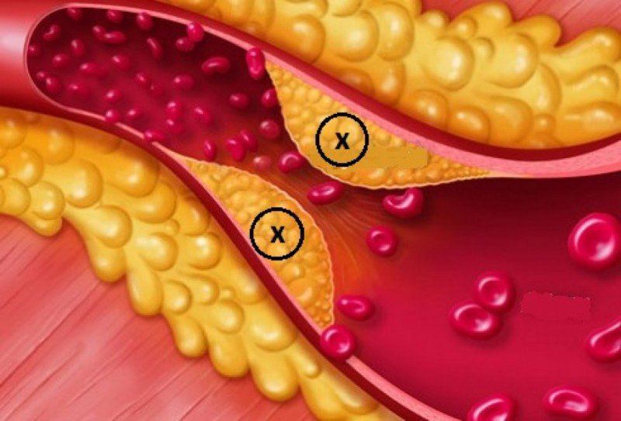
4. TỔNG HỢP LIPID

Slide 24
4.1.1. Tổng hợp AB ở bào tưương
4.1. Tổng hợp Acid béo bão hòa có số C chẵn
TH AB xảy ra mạnh mẽ ở: mô mỡ, gan, ruột
Trong TB: ở ty thể, microsom, bào tưương
Một số E và yếu tố cần thiết cho sự TH AB ở
bào tưương
* Acetyl CoA carboxylase
Acetyl CoA carboxylase/ có nhóm ngoại là Biotin
-
C
H
C
O
S
C
oA
+
H
C
O
H
O
O
C
C
H
C
O
S
C
oA
3
3
2
Acetyl CoA
Malonyl CoA

Slide 25
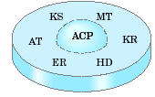
* Acyl syntase: gồm 6 E gắn với P mang gốc acyl là ACP
    AT: AcetylCoA - ACP transferase
    MT: MalonylCoA - ACP transferase
    KS: β CetoacylACP synthetase
    KR: β CetoacylACP reductase
    HD: β-Hydroxy acylACP dehydratase
    ER: EnoylACP reductase

Slide 26
* Vận chuyển AB từ ty thể ra bào tưương
Nhê carnitin
AcetylCoA + Carnitin → Acetylcarnitin + CoASH
Nhê citrat
Ty thể
Bào tương
AcetylCoA
Citrat
Citrat
AcetylCoA
Oxaloacetat
Oxaloacetat
Malat
Malat
CO₂
CO₂
Pyruvat
Pyruvat

Slide 27
* Quá trình tổng hợp AB ở bào tương
Nguyên liệu là Acetyl CoA, cần coenzym NADPHH+
T¹o Malonyl CoA
Acetyl CoA + HCO₃⁻ + ATP Malonyl CoA + ADP + P_{i}
Acetyl CoA carboxylase
T¹o Acetyl ACP vµ Malonyl ACP:
Acetyl transferase (AT)
CH3-CO~SCoA + HS-ACP CH3-CO~SACP + CoASH
Acetyl CoA Acetyl ACP
Malonyl transferase (MT)
HOOC-CH2-CO~SCoA + HS-ACP
Malonyl CoA HOOC-CH2-CO~SACP + CoASH
Malonyl ACP

Slide 28
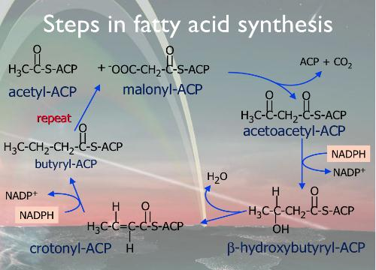
4 PHẢN ỨNG TRONG CHU TRÈNH TỔNG HỢP ACID BÉO BH Ở BÀO TƯƯƠNG
Giai ®o¹n ng­ng tô, khö lÇn 1, khö H₂O vµ khö lÇn 2.
Giai đoạn ngưng tụ, khử lần 1, khử H₂O, khử lần 2.
β-KetoacylACPsynthetase/KS
1
β-KetoacylACPreductase/KR
H⁺
2
EnoylACPreductase/ER
H⁺
4
3
β-Hydroxy acylACP dehydratase/HD
β-hydroxybutyryl ACP

Slide 29
4 PHẢN ỨNG TRONG CHU TRèNH TỔNG HỢP ACID BÉO BH Ở BÀO TƯƯƠNG
- Sau 4 phản ứng, butyryl ACP được tạo thành lại tiếp tục phản ứng với PT Malonyl ACP mới. Cứ sau 1 vòng, sẽ tạo ra một AB dài hơn 2C.
- Sự kéo dài chuỗi AB cứ tiếp tục tới a.Palmitic 16C.
- Cuối cùng là giải phóng ACP ra khỏi Acyl ACP song song với sự tạo thành Acyl CoA
Palmityl ACP + CoA HS - ACP + Palmityl CoA

Slide 30
4.1.2. Tổng hợp AB ở trong ty thể
Pentose x¶y ra ë ®©u ?
Tổng hợp acid béo chuỗi dài?
Là quá trình kéo dài những acid béo có sẵn (AB dã tổng hợp ở bào tưương).
Có quá trình vận chuyển những gốc acyl từ bào tương vào ty thể nhờ carnitin.
Gần nhưư ngưược với quá trình õ oxy hoá, khác là E khử lần 2 là enoyl reductase có coenzym là NADPHH^{+.}

Slide 31
4 Phản ứng của QT tổng hợp AB ở trong ty thể
R - CH₂- CO ~ SCoA + CH₃ - CO ~ SCoA
Acyl₁ CoA có nC AcetylCoA
R-CH₂-CO-CH₂-CO~SCoA β Cetoacyl₂ CoA
R-CH₂-CHOH-CH₂-CO~SCoA βHydroxyacyl₂ CoA
R-CH₂-CH=CH-CO~SCoA Dehydroacyl₂-CoA
R-CH₂-CH₂-CH₂-CO~SCoA
Acyl₂ CoA có (n+2)C
Thiolase
HSCoA
NADH + H+
NAD⁺
Cetoreductase
H₂O
Crotonase
NADPH + H+
NADP⁺
Enoylreductase

Slide 32
ch₂oH
ATP
ADP
ch₂oH
NAD
NADHH
ch₂oH
choh
choh
c=o
G
Glycerokinase
Glycerophosphat-DH
Ch₂o -p
ch₂oh
Ch₂o -p
Glycerol
Glycerophosphat
PDA
2RCO~CoA (AcylCoA)
Acyl Transferase
2HSCoA
4.2. TỔNG HỢP
TRIGLYCERID
Ch₂o-cor₁
Acid phosphatidic
Cho-cor₂
Ch₂o -p
Phosphatidat
phosphatase
H₂O
H₃PO₄
Ch₂o-cor₁
1,2-Diglycerid
Cho-cor₂
Ch₂oh
Acyl Transferase
R₃CO~CoA
HSCoA
Ch₂o-cor₁
Triglycerid
Cho-cor₂
Ch₂o-cor₃

Slide 33
4.3. Tổng hợp glycerophospholipid
Decarboxylase
CO₂
HO – CH₂ – CH – COOH
NH₂
Serin
HO – CH₂ – CH₂ – NH₂
Ethanolamin
Ethanolamin-
kinase
ATP
ADP
P - O – CH₂ – CH₂ – NH₂
Phosphoethanolamin
CTP
PP_{i}
Phospho ethanolamin-
Citidyl transferase
CH₂ – O- COR₁
CH – O- COR₂
CH₂ – OH
CDP - O – CH₂ – CH₂ – NH₂
CDP - Ethanolamin
Phospho ethanolamin-
Citidyl transferase
CH₂ – O- COR₁
CH – O- COR₂
CH₂ – Phospho ethanolamin
Sơ đồ sinh tổng hợp phosphatidyl ethanolamin

Slide 34
4.3. Tổng hợp glycerophospholipid
Ethanolamin
Phosphoryl Ethanolamin
CDP Ethanolamin
ATP
ADP
CTP
PP
DG
CMP
Phosphatidyl Cholin
Phosphatidyl Ethanolamin
CO₂
Phosphatidyl serin

Slide 35
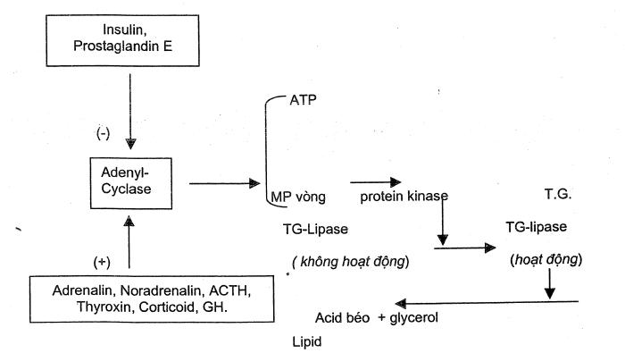
5. Điều hòa chuyển hóa lipid
Cơ chế một số hormon ảnh hưởng tới thoái hoá và tổng hợp lipid

Slide 36
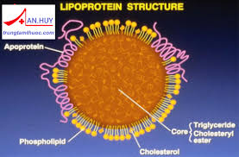
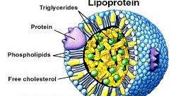
6. Lipoprotein và dạng vận chuyển lipid
Cấu trúc phân tử Lipoprotein

Slide 37
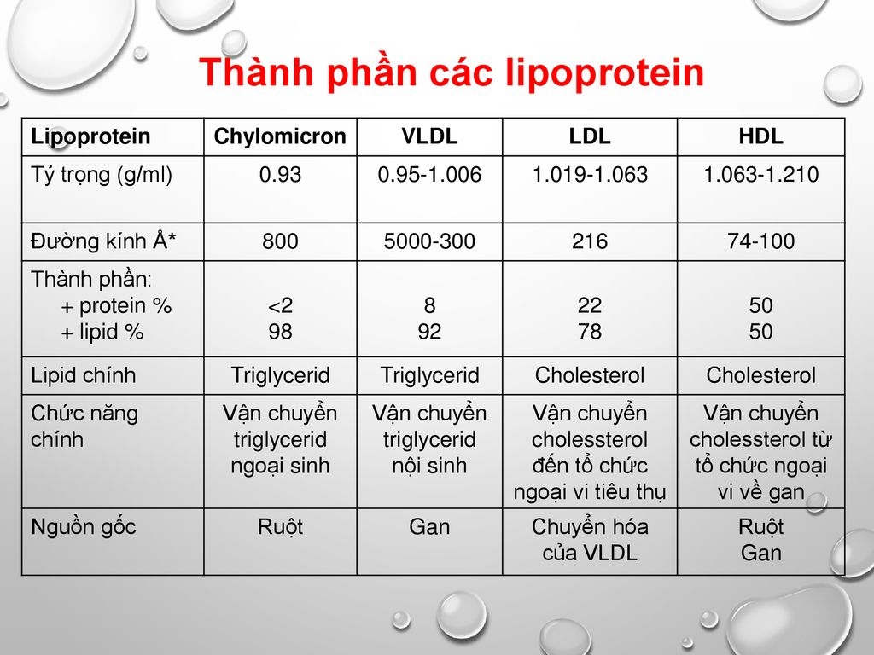
6. Lipoprotein và dạng vận chuyển lipid

Slide 38

Xin trân trọng cảm ơn!

